Slide 1
1re année
Atelier 1.4

Slide 2
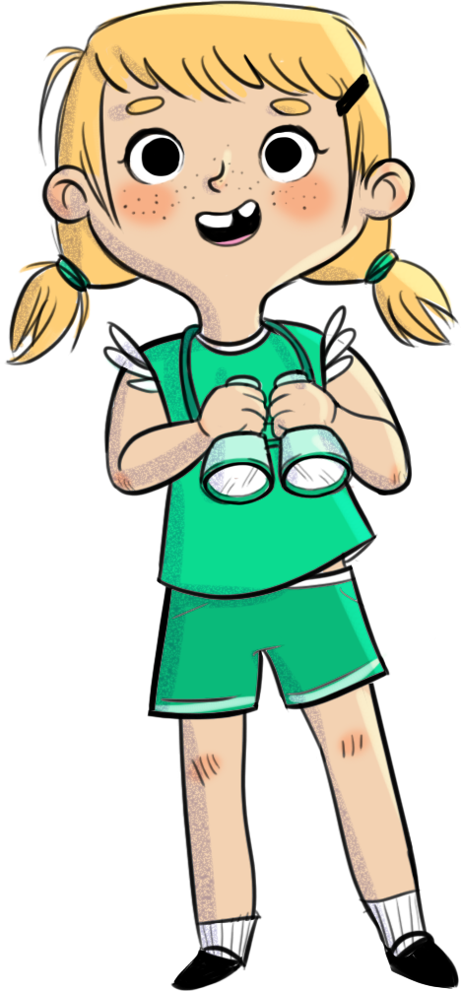
Retour sur l’atelier précédent
Au dernier atelier, nous avons parlé du travail d’équipe et des forces de chacun…
Est-ce que tu te souviens du défi que je t’avais proposé? Raconte-moi comment tu l’as réalisé.

Slide 3
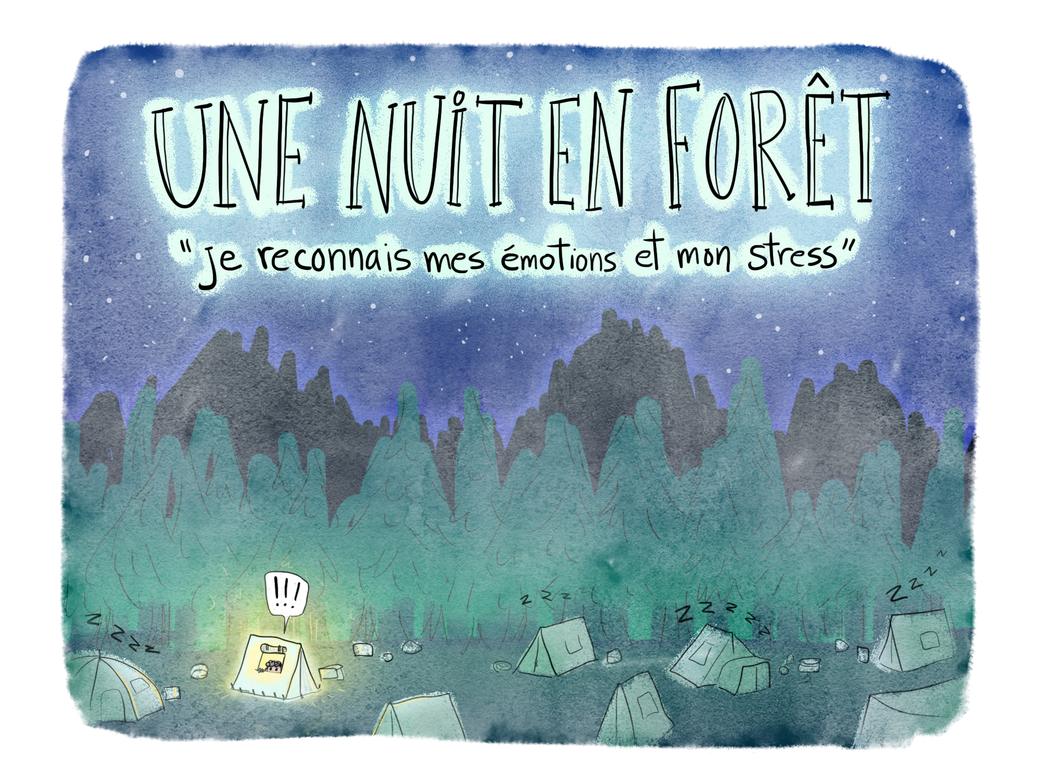
Les aventures de Léo et de Charlie

Slide 7
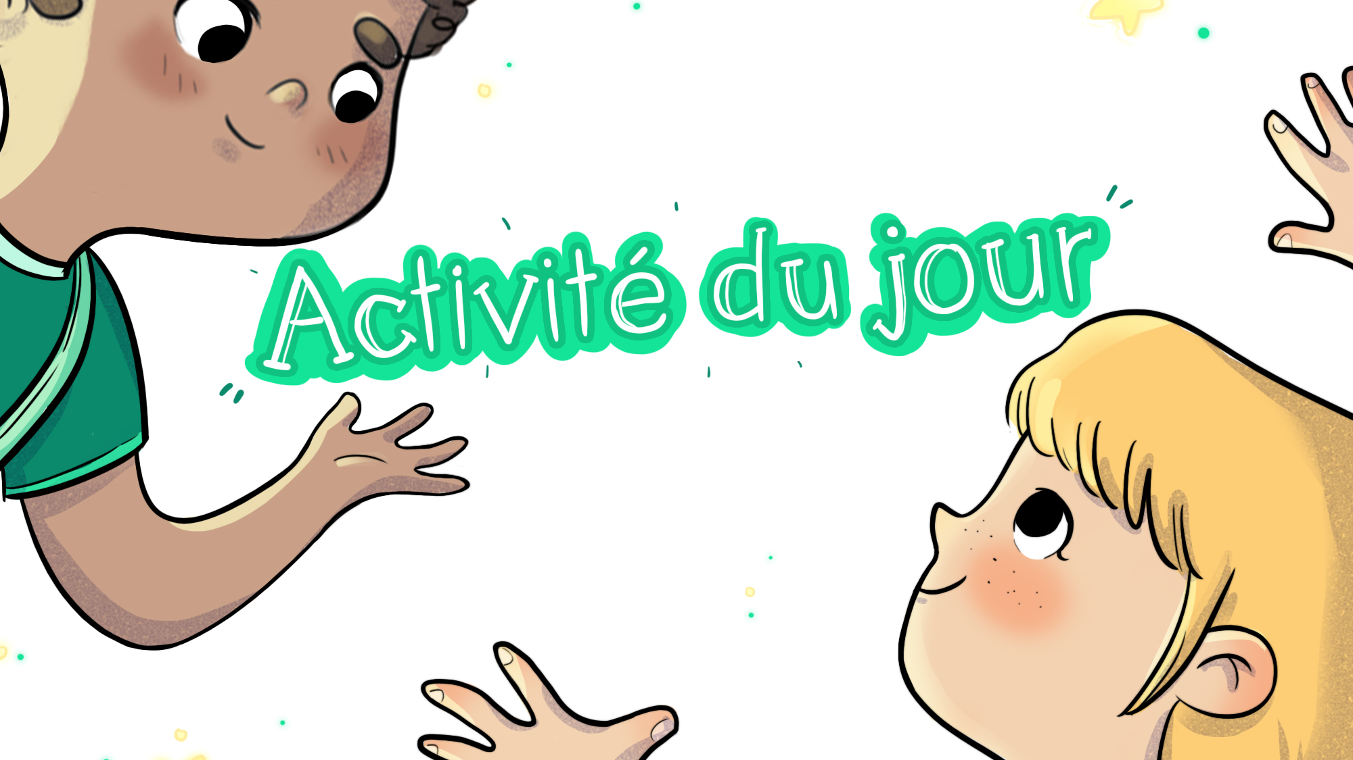

Slide 8
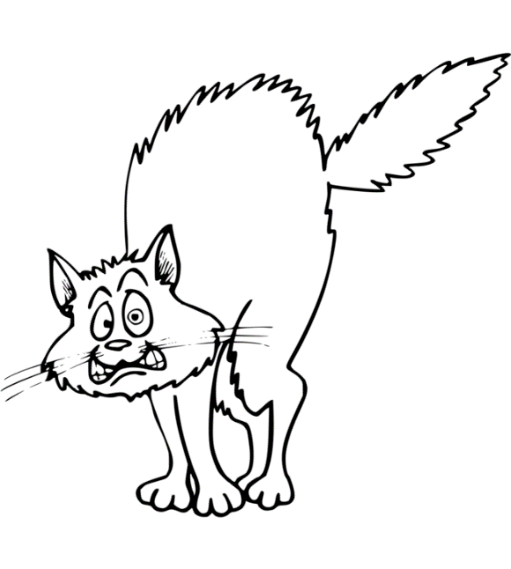
Une nuit en forêt
Ce chat se sent bien. Il est calme et paisible.
Ce chat ressent beaucoup de stress. Ses poils sont hérissés, il sort ses griffes et ses yeux sont grands ouverts.

Slide 9
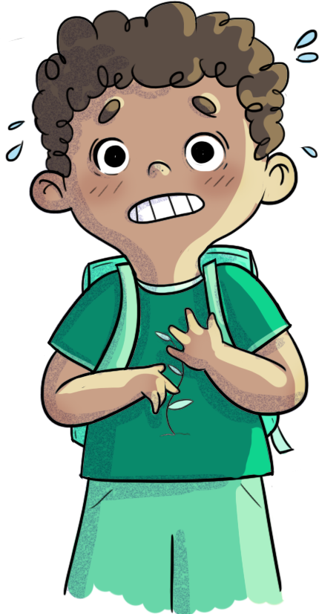
Une nuit en forêt
Lequel représente le mieux la façon dont Léo se sent?

Slide 10
Une nuit en forêt
Comment te sentirais-tu si tu étais Léo?

Slide 11
Une nuit en forêt
Qu’est-ce qui se passerait dans ton corps?
cœur qui bat vite
mains moites
boule dans le ventre
muscles crispés

Slide 12
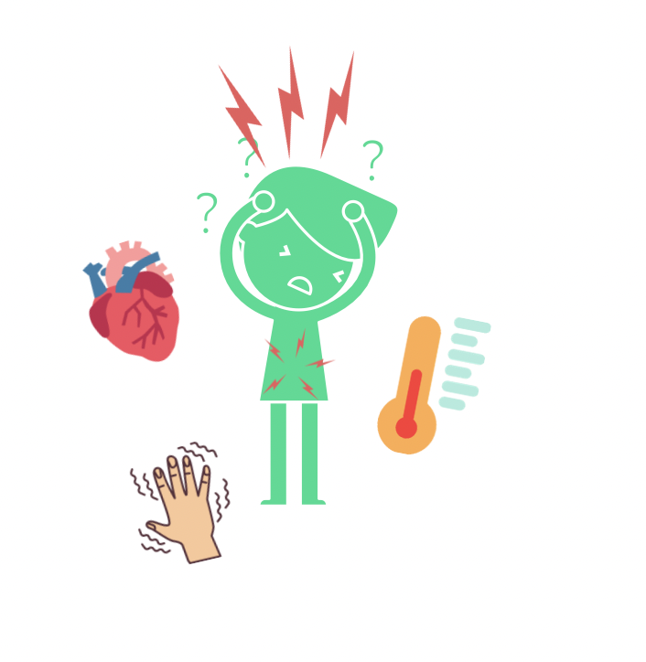
Une nuit en forêt
Le stress
Réaction de ton corps vis-à-vis d’une situation nouvelle ou menaçante.
Les sources de stress sont différentes d’une personne à l’autre.
Le stress n’est pas nécessairement mauvais et il est normal.

Slide 13
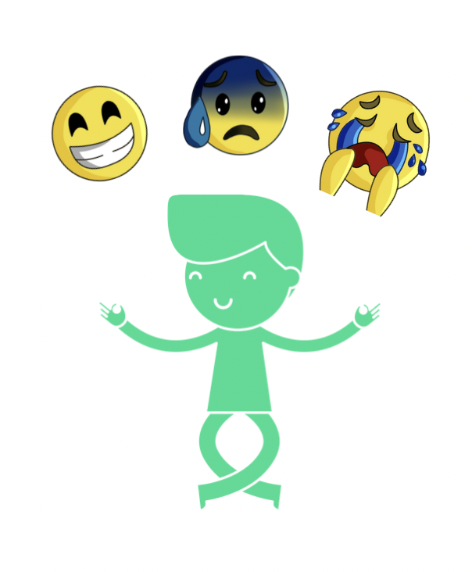
Une nuit en forêt
Les émotions
Tout le monde vit des émotions.
Elles servent à te dire si tu es bien ou moins bien dans une situation.
Il se passe toutes sortes de choses dans ton corps quand tu vis des émotions.

Slide 14
Une nuit en forêt
Comment te sentirais-tu si...?
Notes:
Quelqu’un a brisé ton livre ou ton jeu préféré
Tu as reçu une invitation à la fête d’un ami ou d’une amie
Tu regardes un film comique en famille
Ton professeur te demande de chanter devant la classe
Tu te chicanes avec un ami ou une amie

Slide 15
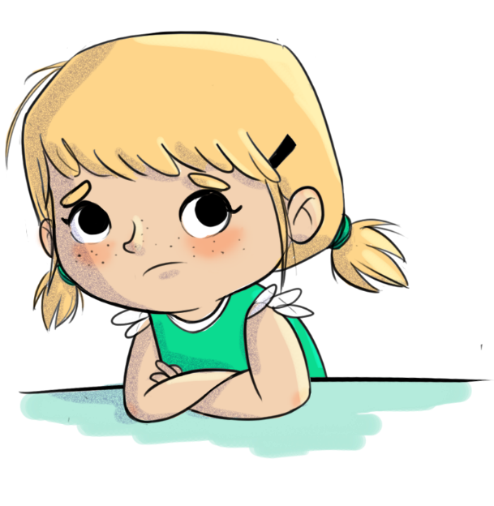
Une nuit en forêt
Il est normal que tu ne sois pas stressé par les mêmes situations et que tu ne ressentes pas les mêmes émotions que les autres.
C’est important d’exprimer clairement ce que tu ressens pour aider les autres à te comprendre.

Slide 16
Une nuit en forêt
Que peux-tu faire pour te calmer lorsque tu vis du stress?
Essaie cette méditation: https://youtu.be/CWRAe2b_ZhI

Slide 17
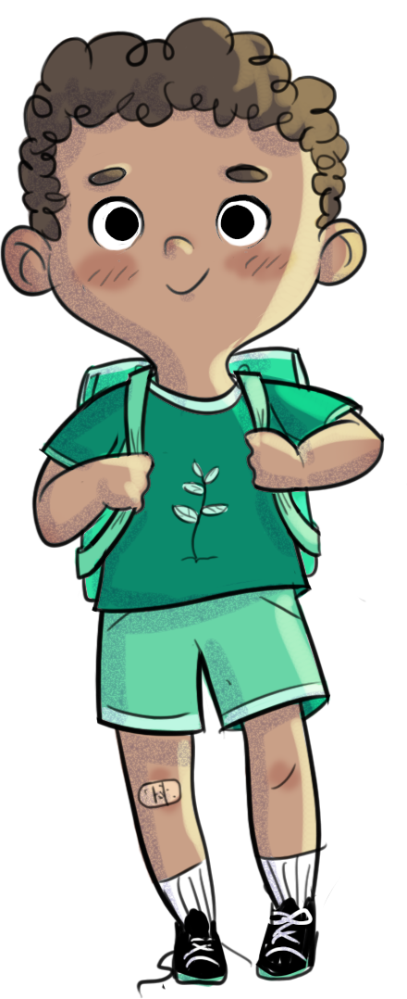
Défi
D’ici le prochain atelier HORS-PISTE, lorsque tu vivras une grande émotion, essaie de te calmer en utilisant un moyen vu en classe.

